Slide 1
Валютный рынок
Апрель 2013 года

Slide 2
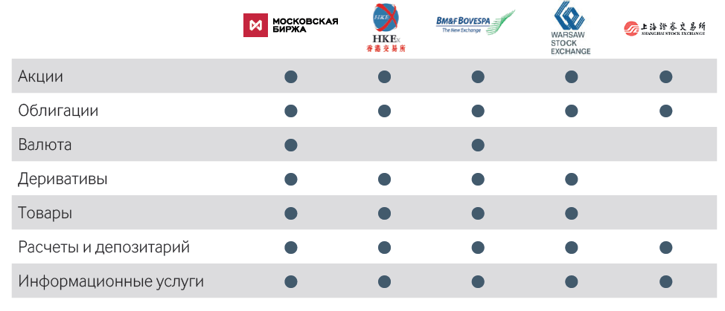
УНИКАЛЬНОСТЬ МОСКОВСКОЙ БИРЖИ
Гарантированное исполнение сделок, ЦК - Национальный Клиринговый Центр
Расчеты по рублям - НКО ЗАО «Национальный расчетный депозитарий» (НРД)
Расчеты по валюте - J.P.Morgan Chase Bank
Эффективная система риск-менеджмента
Мультивалютное обеспечение и расчеты

Slide 3
Динамика валютного рынка
Среднедневной объем торгов на валютном рынке ММВБ-РТС, $ млрд
Участниками валютного рынка являются 583 банков и 30 брокеров (на 01.04.13)
Разнообразные инструменты
Среднедневные объемы торгов –$14.9 млрд (2012 г.)
Узкие спрэды
По паре доллар/рубль на биржевой сегмент приходится 30%, евро/рубль — 55% российского межбанковского рынка (2012 г.)
Доля Московской Биржи на российском межбанковском рынке, %
€
$

Slide 4
Валютный рынок: основные показатели
Биржевые свопы расширяют возможности банков по рефинансированию в валюте, рублях и управлению валютной позицией
В 2011-2012 доля операций своп на валютном рынке ОАО Московская Биржа держится на уровне 46-47% (по сравнению с 61% в кризисном 2009)
В апреле/августе 2012 г. к существующим overnight свопам добавились «длинные» свопы и форварды сроком до 1 года
На 1 апреля 2013 г. среднедневные обороты торгов длинными свопами - $396 млн. Свыше 100 банков совершают сделки с длинными свопами

Slide 5
Инфраструктура рынка
Уникальная расчетно-клиринговая инфраструктура
Передовые технологии
Гарантированное исполнение сделок, ЦК -Национальный Клиринговый Центр
Расчеты по рублям проводит НКО ЗАО «Национальный расчетный депозитарий» (НРД)
Расчеты по валюте - J.P.Morgan Chase Bank
Эффективная система риск-менеджмента
Мультивалютное обеспечение и расчеты
Производительность
Быстродействие
Различные протоколы: API, FIX для транзакций
Трансляция рыночной информации через UDP multicast
Colocation

Slide 6
Инструменты и расписание торгов
SPOT
TOD-TOM: USD/RUB EUR/RUB EUR/USD
TOD: BKT/RUB CHY/RUB UAH/RUB BYR/RUB KZT/RUB
Лот: 1000 (BYR:1 000 000; KZT:10 000)
USD/RUB, EUR/RUB, EURUSD c расчетами TOD - 10:00 – 15:00 (внесист. – до 15:15; внесист. внутри одного расч. кода до 23:50)
CHY/RUB, UAH/RUB, YR/RUB, KZT/RUB - 10:00 – 11:00
Инструменты TOM, LTV - 10:00 – 23:50
SWAP
O/N: USD/RUB EUR/RUB EUR/USD TOM/SPT: USD/RUB
Лот: 100 000 (1 – для внесистемных сделок)
Длинный SWAP
1W, 2W, 1M, 2M, 3M, 6M, 9M, 1Y
USD/RUB
Лот: 100 000 (1 – для внесистемных сделок)
Исполнение НКЦ обязательств по сделкам с наступившей датой осуществляется непрерывно с 15:00 (11:00**) до 20:00
LTV (форвард) – только внесистемные сделки
От Т+2 до 365 дней
USD/RUB
Лот: 1
** Участники торгов ЕТС вправе установить для себя более ранний срок окончания торгов, предоставив в НКЦ соответствующее поручение

Slide 7
Инструменты длинный SWAP
В апреле/августе 2012 г. к существующим overnight свопам добавились «длинные» свопы и форварды сроком до 6/12 месяцев
На 1 марта 2013 г. среднедневные обороты торгов длинными свопами - $396 млн. Свыше 100 банков совершают сделки с длинными свопами
Единое маржирование с другими инструментами ВР
Биржевой Money Market
Управление ликвидностью и хеджирование долгосрочных валютных рисков
Получение арбитражной или спекулятивной прибыли
Отсутствие сдерживающих факторов: ограниченный риск (лимит) на контрагента
Доступ к биржевой ликвидности
Единый клиринг и Центральный контрагент

Slide 8
DMA КЛИЕНТЫ НА ВАЛЮТНОМ РЫНКЕ
С 25 октября 2010 г. на валютном рынке Московской Биржи стало возможным предоставлять клиентам участников торгов DMA доступ к торгам на ЕТС
На протяжении 2011 года количество DMA клиентов подключающихся к торгам росло и доля их оборота увеличивалась в общем обороте на рынке
13.02.2012 – полнофункциональный клиентский доступ
Доля DMA клиентского оборота в основном сосредоточена в SPOT инструментах, в феврале 2013 года она составляла более 22% оборота
Зарегистрировано более 4800 DMA клиентов (на 01.04.2013)

Slide 9
Структура DMA клиентской базы
МАЙ
ЯНВАРЬ
Тенденции изменения качественного состава DMA клиентской базы:
Заметный рост абсолютного количества и доли физлиц (в 1,34 раза)
Значительное увеличение числа и доли российских корпораций (в 2 раза)
Уменьшение доли нерезидентов за счет опережающего роста других групп (в 2,57 раза)

Slide 10
Структура DMA клиентских оборотов
МАЙ
ЯНВАРЬ
Тенденции изменения активности различных групп на валютном рынке:
Сохраняется преобладающая доля нерезидентов в суммарных оборотах участников
Наблюдается рост активности российских корпораций и физлиц
Значительная доля зарегистрированных физлиц пока неактивна

Slide 11
Торги Юань - Рубль
Предпосылки и действующие условия торгов
Развитие
Создание «моста» между on-shore и off-shore юанями
Рост внешнеторгового оборота между Россией и Китаем - в 2011 г. увеличился на 41%
Расширение использования национальных валют России и Китая во внешнеторговых контрактах
Переход к частичному депонированию денежных средств
Организация торгов инструментами TOM и LTV (T+2), а также сделками SWAP О/N и TOMSPT – время торгов до 23:50
Комиссия унифицируется с тарифами по USD b EUR
Начало торгов – 15 декабря 2010
CNYRUB_TOD (T+0)
100% депонирование
Время торгов 10:00 – 11:00
5 маркет-мейкеров
>70 Участников торгов

Slide 13
DISCLAIMER
Настоящая презентация была подготовлена и выпущена Открытым акционерным обществом «Московская Биржа ММВБ-РТС» (далее – «Компания»). Если нет какой-либо оговорки об ином, то Компания считается источником всей информации, изложенной в настоящем документе. Данная информация предоставляется по состоянию на дату настоящего документа и может быть изменена без какого-либо уведомления.
Данный документ не является, не формирует и не должен рассматриваться в качестве предложения или же приглашения для продажи или участия в подписке, или же, как побуждение к приобретению или же к подписке на какие-либо ценные бумаги, а также этот документ или его часть или же факт его распространения не являются основанием и на них нельзя полагаться в связи с каким-либо предложением, договором, обязательством или же инвестиционным решением, связанными с ним, равно как и он не является рекомендацией относительно ценных бумаг компании.
Изложенная в данном документе информация не являлась предметом независимой проверки. В нем также не содержится каких-либо заверений или гарантий, сформулированных или подразумеваемых и никто не должен полагаться на достоверность, точность и полноту информации или мнения, изложенного здесь. Никто из Компании или каких-либо ее дочерних обществ или аффилированных лиц или их директоров, сотрудников или работников, консультантов или их представителей не принимает какой-либо ответственности (независимо от того, возникла ли она в результате халатности или чего-то другого), прямо или косвенно связанной с использованием этого документа или иным образом возникшей из него.
Данная презентация содержит прогнозные заявления. Все включенные в настоящую презентацию заявления, за исключением заявлений об исторических фактах, включая, но, не ограничиваясь, заявлениями, относящимися к нашему финансовому положению, бизнес-стратегии, планам менеджмента и целям по будущим операциям являются прогнозными заявлениями. Эти прогнозные заявления включают в себя известные и неизвестные риски, факторы неопределенности и иные факторы, которые могут стать причиной того, что наши нынешние показатели, достижения, свершения или же производственные показатели, будут существенно отличаться от тех, которые сформулированы или подразумеваются под этими прогнозными заявлениями. Данные прогнозные заявления основаны на многочисленных презумпциях относительно нашей нынешней и будущей бизнес-стратегии и среды, в которой мы ожидаем осуществлять свою деятельность в будущем. Важнейшими факторами, которые могут повлиять на наши нынешние показатели, достижения, свершения или же производственные показатели, которые могут существенно отличаться от тех, которые сформулированы или подразумеваются этими прогнозными заявлениями являются, помимо иных факторов, следующие:
восприятие рыночных услуг, предоставляемых Компанией и ее дочерними обществами;
волатильность (а) Российской экономики и рынка ценных бумаг и (b) секторов с высоким уровнем конкуренции, в которых Компания и ее дочерние общества осуществляют свою деятельность;
изменения в (a) отечественном и международном законодательстве и налоговом регулировании и (b) государственных программах, относящихся к финансовым рынкам и рынкам ценных бумаг;
ростом уровня конкуренции со стороны новых игроков на рынке России;
способность успевать за быстрыми изменениями в научно-технической среде, включая способность использовать расширенные функциональные возможности, которые популярны среди клиентов Компании и ее дочерних обществ;
способность сохранять преемственность процесса внедрения новых конкурентных продуктов и услуг, равно как и поддержка конкурентоспособности;
способность привлекать новых клиентов на отечественный рынок и в зарубежных юрисдикциях;
способность увеличивать предложение продукции в зарубежных юрисдикциях.
Прогнозные заявления делаются только на дату настоящей презентации, и мы точно отрицаем наличие любых обязательств по обновлению или пересмотру прогнозных заявлений в настоящей презентации в связи с изменениями наших ожиданий, или перемен в условиях или обстоятельствах, на которых основаны эти прогнозные заявления.
13

